Slide 1


О правилах обучения
KAZAKH BRITISH TECHNICAL UNIVERSITY

Slide 2


Офис Регистратора ведет учет учебного процесса и успеваемости студентов.
Офиса Регистратора обеспечивает организацию регистрации обучающегося на дисциплины, формирование расписания и ведет учет всех учебных достижений на протяжении всего периода обучения в КБТУ.
Сотрудники ОР содействуют и помогают студентам в вопросах:
обучения по кредитной технологии;
регистрации на дисциплины, формирование расписания учебных занятий и экзаменов;
ведения и выдачи академических транскриптов;
выдачи различных видов справок.

Slide 3
КРЕДИТНАЯ ТЕХНОЛОГИЯ ОБУЧЕНИЯ
Обучение на основе выбора и самостоятельного планирования студентом последовательности изучения дисциплин.
Единицей измерения каждой дисциплины является академический кредит.
Один академический кредит равен 25-30 академическим часам изучения дисциплины, как на аудиторных занятиях, так и во время самостоятельной работы.
Студент обязан пройти абсолютно все дисциплины по Учебному плану своей образовательной программы.
Учебный план указывает сколько кредитов студент должен пройти чтобы завершить обучение и успешно получить диплом со степенью бакалавра (240 академических кредитов).

Slide 4
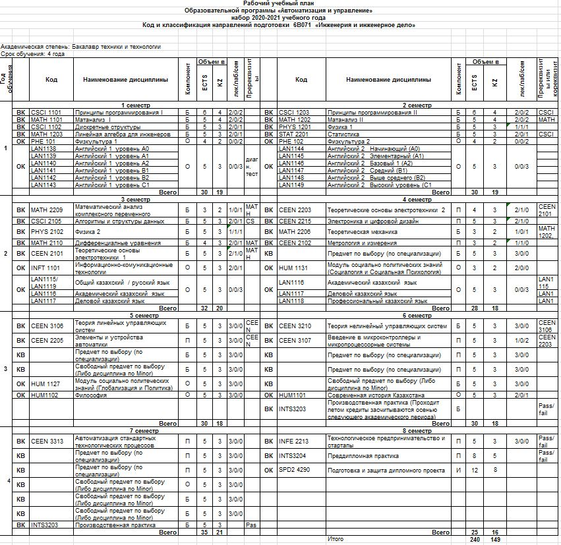

Slide 5
Организация учебного процесса
Учебный год состоит из 36 недель
30 недель теоретическое обучение
15 недель – весенний семестр
6 недель Экзаменационный период
Каникулы
Зимой – 1-3 января 2024г. недели
15 недель – осенний семестр
(по 3 недели в каждом семестре)
Весной – 18-24 марта 2024г.

Slide 6
Даты теоретического обучения и экзаменационной сессии 2023-2024 академического года
Осенний семестр
Занятия (теоретический курс обучения) | 4 сентября - 15 декабря 2023
Midterm (8 неделя семестра) | 23 - 28 октября 2023
Экзаменационная сессия | 18 - 30 декабря 2023
Международная школа экономики
Занятия (теоретический курс обучения) | 28 августа - 9 декабря 2023
Midterm (8 неделя семестра) | 16 - 21 октября 2023
Экзаменационная сессия | 11 - 24 декабря 2023

Slide 7
Максимальная оценка текущей успеваемости
1 аттестация
2 аттестация
Итого 100 баллов
Экзамен max.40 баллов
Важно!
! Для получения доступа к экзамену, нужно набрать не менее 30 баллов.
! На экзамене нужно набрать не менее 10 баллов, в ином случае студент получает оценку«F» -двойка
! В случае получения на экзамене от 9,4 до 19,4 баллов, студенту дается возможность пересдать экзамен.

Slide 8
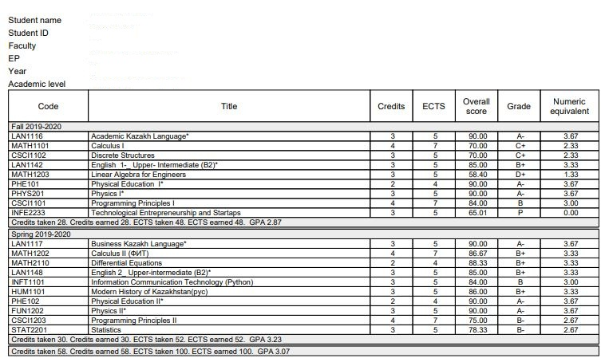
Академический транскрипт
Транскрипт формируется по итогам сдачи финальных экзаменов всех дисциплин с указанием количества кредитов, баллов и GPA. Официальный транскрипт можно получить в Офисе Регистратора.

Slide 9
Шкала оценок
Баллы | Оценка по буквенной системе | Цифровой эквивалент оценки | Оценка по традиционной системе
95-100 | A | 4.0 | "Отлично"
90-94 | A- | 3.67
85-89 | B+ | 3.33 | "Хорошо"
80-84 | B | 3.0
75-79 | B- | 2.67
70-74 | C+ | 2.33
65-69 | C | 2.0 | "Удовлетворительно"
60-64 | C- | 1.67
55-59 | D+ | 1.33
50-54 | D | 1.0
менее 50 | F | 0 | "Неудовлетворительно" (непроходная оценка)

Slide 10
FX – неудовлетворительная оценка
Оценка FX проставляется, если студент в течение семестра набрал 30 баллов (за 2 аттестации) и на экзамене набрал менее от 9,5 до 19,4 баллов.
Студенту дается всего 1 попытка пересдачи оценки FX.
Пересдача оценок FX проходит после завершения экзаменационной сессии:
4 января – 13 января 2024
8 января – 13 января 2024 МШЭ

Slide 11

GPA – показатель успеваемости
Расcчитать свой GPA можно по следующему примеру:
Английский язык 6 * 3,67 = 22,02
Введение в исчисление 1 3 * 2,00 = 6
Введение в Статистику 1 3 * 2,67 = 8,01
22,02 + 6 + 8,01 = 35,03
6 + 3 + 3 = 12 (кредиты)
35,03:12= 2,91 Итого общий GPA 2,91
По этому образцу можно рассчитать семестровый, годовой и общий GPA за весь период обучения.

Slide 12
ГОСУДАРСТВЕННАЯ СТИПЕНДИЯ
Всем студентам зачисленным на первый год обучения на основе государственного гранта в осеннем семестре будет выплачиваться государственная стипендия в размере 41898тг.
(+15% повышенная стипендия с последующей экз. сессии)
В весеннем семестре стипендия будет выплачиваться по результатам зимней экзаменационной сессии.
Студент лишается стипендии если получил по одной или более дисциплине F, D, D+, C-, C (0-69).
Стипендия возобновляется при получении оценок 70 и более по итогам экзаменационной сессии C+, B-,B, B+, A, A (70-100).

Slide 13
Получение диплома с отличием (красный диплом)
Диплом с отличием выдается студенту, сдавшему экзамены с оценками А, А- «отлично», В-, В, В+, C+ «хорошо» и имеющему средний балл успеваемости (GPA) за весь период обучения не ниже 3,5, а также защитившему дипломную работу (проект) с оценками А, А- «отлично», выдается диплом с отличием в случае отсутствия повторных сдач экзаменов в течение всего периода обучения.
С 2021г. университет выдает дипломы собственного образца, с уникальным номером, QR кодом и с указанием международных аккредитационных агентств.
Студент/кадет, имевший в период обучения пересдачи или повторные сдачи экзаменов, не получает диплом с отличием, несмотря на соответствие указанным критериям.
Примечание: Если студент/кадет имел оценку «удовлетворительно» и/или «неудовлетворительно» за весь период своего обучения в ВУЗе, диплом с отличием ему не выдается даже в случае имевшейся пересдачи данной оценки на оценку «хорошо» или «отлично».

Slide 14
Посещаемость
Посещение занятий (оффлайн/онлайн) обязательно!
Активное участие на занятиях
поощряется бонус баллами
При пропуске более 30% занятий студент снимается с дисциплины с проставлением неудовлетворительной оценки «F».

Slide 15
СКАНИРОВАННЫЕ ВАРИАНТЫ
ВСЕХ ДОКУМЕНТОВ
(СПРАВКИ,ТРАНСКИПТЫ)
БУДУТ ОТПРАВЛЯТЬСЯ
НА КОРПОРАТИВНУЮ ПОЧТУ СТУДЕНТОВ КБТУ
(ИМЯ_ФАМИЛИЯ@KBTU.KZ)
Справки об обучении для школ/ГЦВП можно получить через модуль
«Запросы студентов» в личном кабинете UNINET

Slide 16










Международная академическая мобильность
Студенты КБТУ 2, 3 курсов имеют возможность пройти обучение за рубежом по программе международной академической мобильности (1-2 семестра). По этой программе студент может обучаться в вузах-партнёрах КБТУ таких стран, как Азербайджан, Турция, Южная Корея, Малайзия, Румыния, Чехия, Польша, Португалия, Германия, Франция.
Требования: GPA – минимум 2.5, уровень владения английским языком – минимум В2.
По всем интересующим вопросам Вы можете обратиться в Департамент по интернационализации: international@kbtu.kz

Slide 17

Воинский учет
В соответствии с пунктом 3 статьи 15 Закона Республики Казахстан от 16 февраля 2012 года "О воинской службе и статусе военнослужащих», юноша не достигший 18 лет считается .допризывником, достигший 18 лет считается призывником.
При поступлении в ВУЗ за пределами своего региона, юноша обязан сняться с воинского учета в своем регионе и встать на воинский учет по месту пребывания. Для этого необходимо встать на постоянную или временную регистрацию в Алматвя через Центры обслуживания населения и там же подать документы для постановки на воинский учет. Все действия со снятием и постановкой на воинский учет проводится без посещения военкоматов (отделов/управлений по делам обороны городов и районов). Для получения справки согласно приложению 3 необходимо предоставить в 154 кабинет: Копии (приписного) удостоверения о приписке к призывному участку , удостоверения личности и 1 фотографию 3х4, и заполнить карточку Т-2.
Справки для военкомата согласно приложению 3, можно получить через модуль
«Запросы студентов» в личном кабинете UNINET
ВОЕННАЯ КАФЕДРА
У студентов КБТУ 1 и 2 года обучения, с февраля до июня месяца, по желанию, есть возможность поступить на военные кафедры следующих университетов: КазНИТУ имени К. Сатпаева, КазНУ имени Аль-Фараби, МУИТ и КазУМОиМЯ имени Абылай хана для обучения по имеющимся у них воинским специальностям по программам офицеров и сержантов запаса на платной основе (стоимость обучения определяется вузом).
Для поступления на военную кафедру студенты проходят конкурсный отбор.
Необходимую информацию можно получить по тел.: +7-(727)-357-42-34

Slide 18
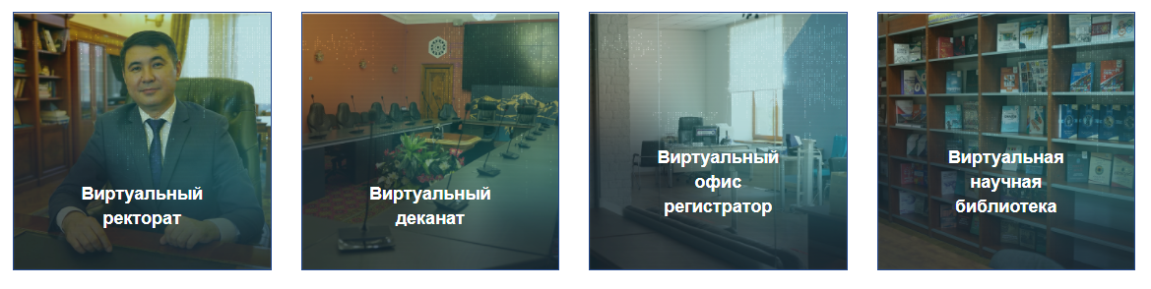
Полезная информация
Со всеми правилами и нормативными документами вы можете ознакомиться пройдя по ссылке:
https://kbtu.edu.kz/ru/students/resursy-dlya-obuchayushchikhsya
Для бронирования он-лайн встречи с сотрудниками Офис Регистратора, Деканата, Библиотеки и т.д.
вам нужно зайти на главную страницу сайта университета https://kbtu.edu.kz/

Slide 19



Спасибо за внимание!
/kbtu_official
/kbtuofficialgroup
/kbtu_group

